Slide 1
MON EXTRANET

Slide 2
MON EXTRANET : C’est quoi exactement ?
Il s’agit d’une plateforme où je retrouve tous mes échanges avec mon organisme de formation. C’est mon espace personnel.
Sur cette plateforme j’ai accès aux informations, documents et messages essentiels pour le bon déroulement de mes formations.
C’est également sur l’extranet que je peux transmettre des documents et demandes relatifs à ma formation.

Slide 3
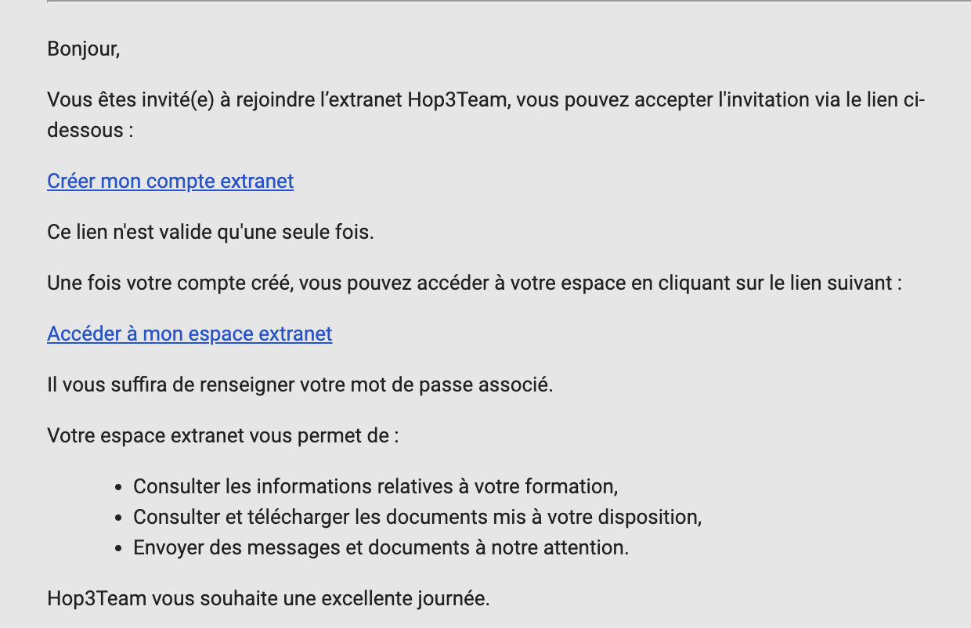
EXTRANET : Création de compte
Lorsqu’une invitation est envoyée par mon organisme de formation, je reçois un e-mail de création d’extranet.
Dans cet e-mail, je trouve un lien me permettant de créer mon espace extranet
Ce lien sert à me connecter à nouveau, une fois mon extranet créé
Il faut donc que je conserve précieusement cet email et idéalement que j’ajoute en favoris ⭐️ le lien de la page de connexion !

Slide 4
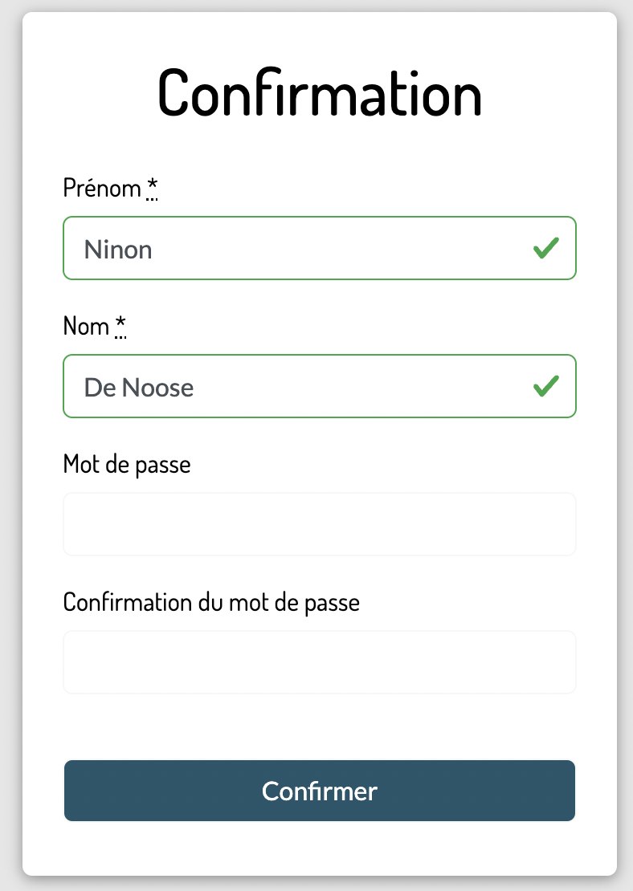
EXTRANET : Création de compte
Lorsque je clique sur le lien de création de l’extranet :
Les champs “Nom” et “Prénom” sont automatiquement pré-remplis
Je n’ai plus qu’à créer un mot de passe sécurisé et à le confirmer
⚠️
Je note bien mon mot de passe pour ne pas l’oublier !

Slide 5
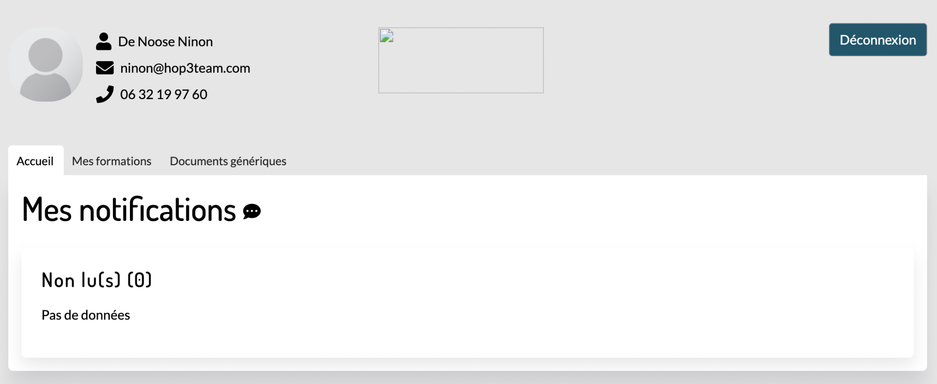
EXTRANET : Interface
Voici l’interface personnelle sur laquelle j’arrive : Mon Extranet
Je peux voir mes coordonnées, celles communiquées à mon organisme de formation
Dans l’onglet Accueil, je vois toutes les notifications concernant les nouveaux documents et nouveaux messages transmis par mon organisme de formation

Slide 6
EXTRANET : Interface
Dans l’onglet “Mes formations”, j’accède aux sessions auxquelles je suis inscrit. Je vois d’un coup d’oeil :
le nom de la formation
les dates de la formation
les coordonnées du référent au sein de l’organisme de formation
En cliquant sur “Accès à la formation”, j’entre dans le détail des échanges avec l’organisme de formation et j’accède aux documents et messages qui m’ont été transmis

Slide 7
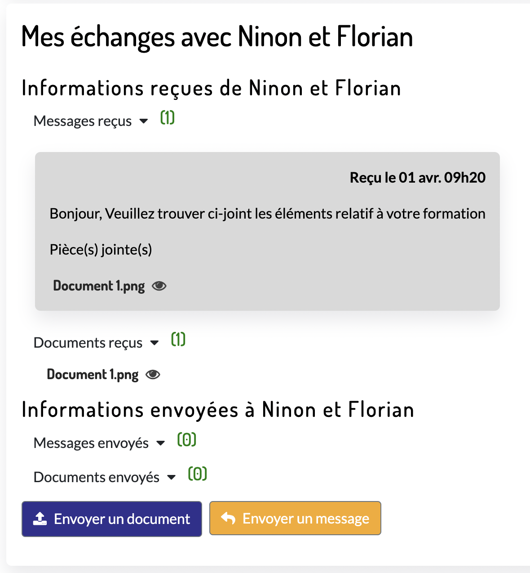
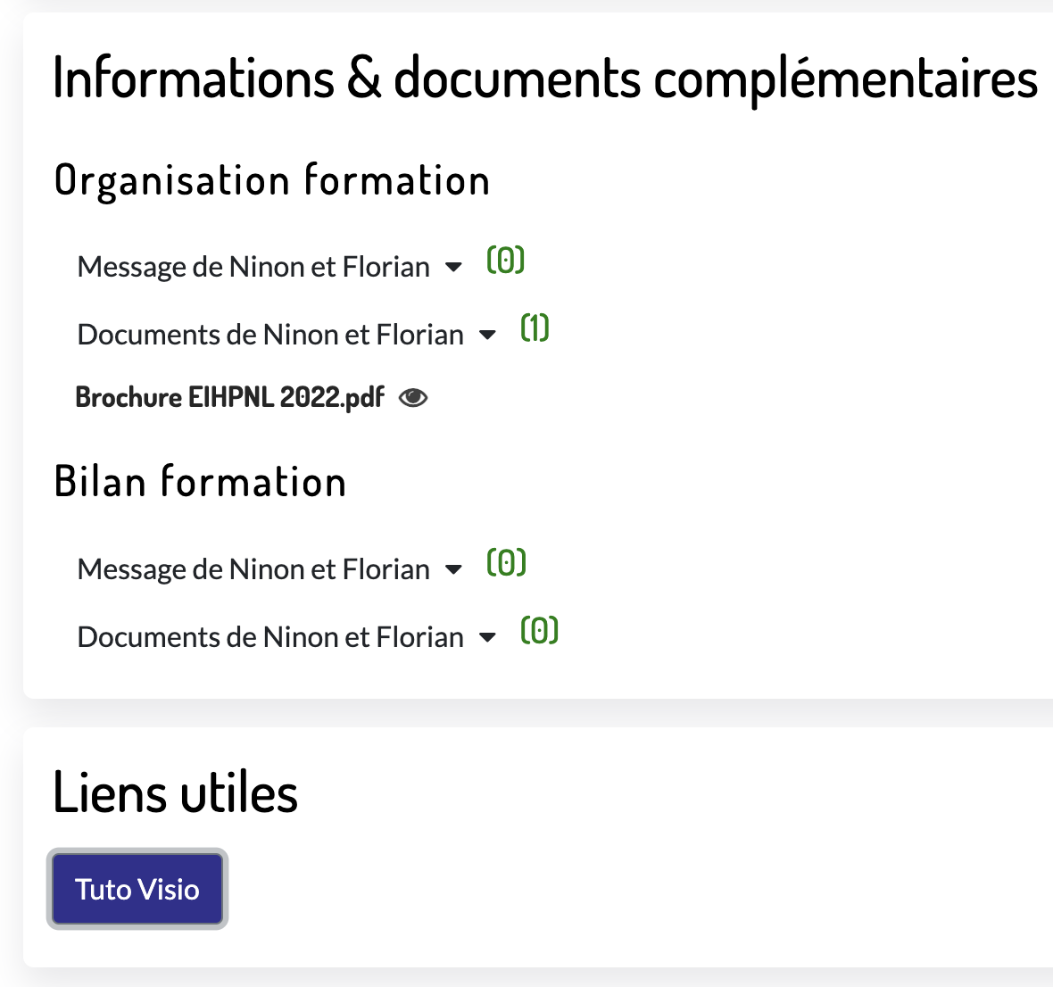
EXTRANET : Interface
Lorsque je clique sur “Accéder à la formation”, j’accède à :
Tous mes échanges avec l’organisme de formation
Toutes les informations et les documents complémentaires relatifs à la formation
Les liens utiles pour le bon déroulement de ma formation
Ici, j’ai accès à tous les messages et à tous les documents essentiels au bon déroulement de ma formation mis à disposition par l’Organisme de formation
Ici, je peux envoyer des messages et des documents à mon Organisme de formation
Ici, j’accède à toutes les informations et documents complémentaires utiles au bon déroulement de ma formation.
Ici, je retrouve tous les liens utiles pour le bon déroulement de ma formation

Slide 8
EXTRANET : Interface
Dans l’onglet “Documents génériques”, je retrouve une liste de documents envoyés à l’ensemble des participants. Il peut d’agir des CGV, du règlement intérieur, de la plaquette de présentation.... Ne sont présents que les documents rendus visibles par l’organisme de formation.
En cliquant sur le petit oeil, je peux consulter ces documents.

